Slide 1
Der Reaktorunfall von Fukushima
-Ursachen, Ablauf und Folgen des Unfalls sowie Maßnahmen zur Bewältigung der Unfallfolgen-
Walter Tromm, Martin Brandauer, Robert Stieglitz, Joachim Knebel
DPG-Tagung Bad Honnef, 22/04/2016
Th. Walter Tromm, Programm Nukleare Entsorgung, Sicherheit und Strahlenforschung

Slide 2
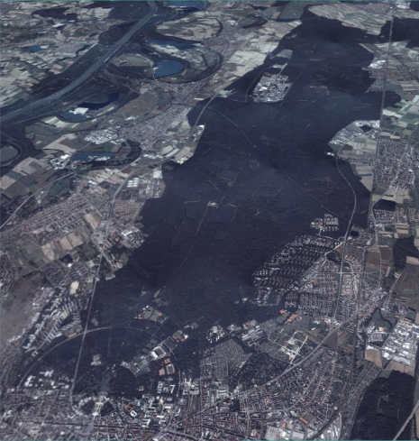



The KIT
Campus North
Helmholtz - Mission
12 Programs
27 Institutes
3.901 Employees
361 Mio. € Budget
27 Mio. € State BW
210 Mio. € Federal Republic
124 Mio. € Third Party
University - Mission
11 Faculties
130 Institutes
5.181 Employees
22.500 Students
374 Mio. € Budget
189 Mio. € State BW
0 Mio. € Federal Republic
185 Mio. € Third Party
10 km, 15 min
ca. 3200 Doctoral Students
High thematic overlap
Excellent synergy
Campus South

Slide 3
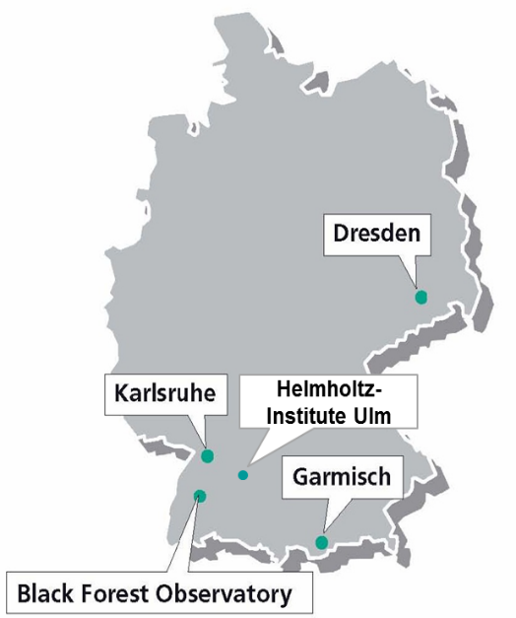


Karlsruhe Institute of Technology:
Selected Figures and Facts
State
Federal
Third Party
4 Locations
in Karlsruhe
KIT-Branch in Suszhou, China
9.500 Employees | 6.000 Scientists | 3.200 PhD Students | 450 Vocational Trainees
346 Professors & Leading Scientists | 24.500 Students | 4.200 Internationals
5 Divisions | 125 Institutes | 11 KIT-Departments | 13 Helmholtz-Programmes
3 LK-II-Large Infrastructures | 129 Inventions | 52 Patents | 25 Spin-offs & Start-Ups

Slide 4
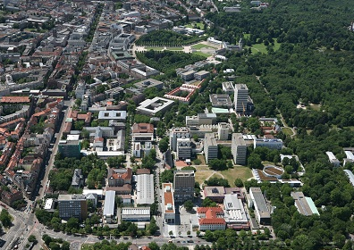
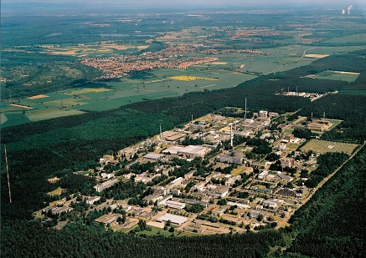
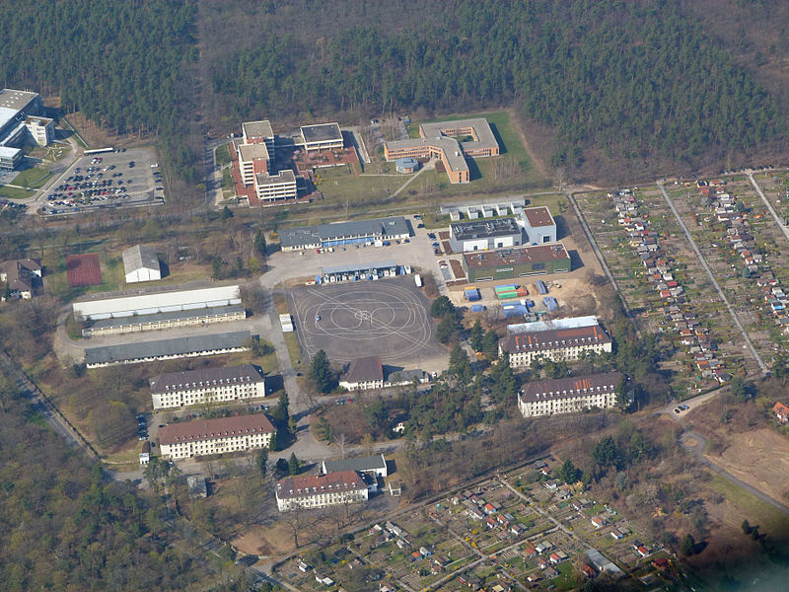
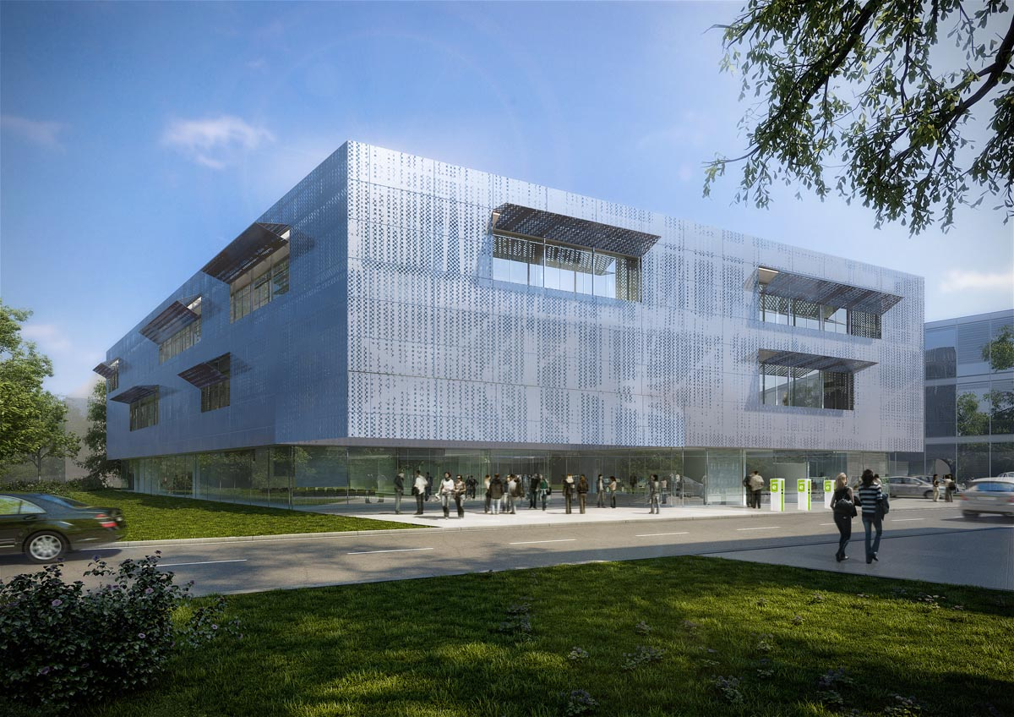
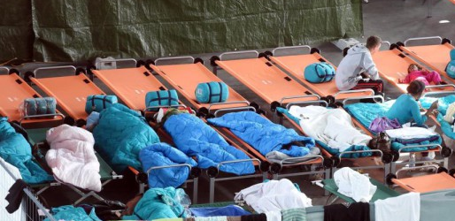
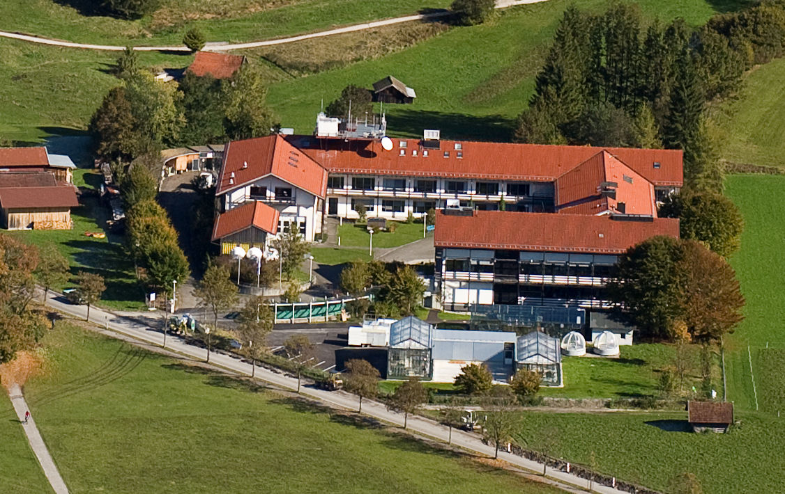
KIT – Helmholtz Research Centre and State University
KIT Campus South
KIT Campus North
KIT Campus East
Emergency Housing for Refugees
Helmholtz Institute Ulm
KIT Campus Alpine

Slide 5
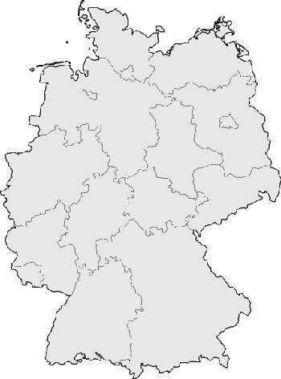












KIT – Part of the Helmholtz Association
Helmholtz research centers
KIT Karlsruhe Institute of Technology
DLR German Aerospace Center
FZJ Forschungszentrum Jülich
DESY Deutsches Elektronen-Synchrotron
DKFZ German Cancer Research Center
IPP Max-Planck-Institute for Plasma Physics
HMGU Helmholtz-Zentrum München
GSI Helmholtz Center for Heavy Ion Research
HZB Helmholtz-Zentrum Berlin für Materialien
und Energie
AWI Alfred-Wegener-Institute for Polar and Marine
Research
HZDR Helmholtz Center Dresden Rossendorf
UFZ Helmholtz Center for Environmental Research
GKSS Helmholtz-Zentrum Geesthacht – Center for
Materials and Coastal Research
GFZ Helmholtz-Zentrum Potsdam – German
Research Center for Geosciences
MDC Max-Delbrück-Center for Molecular Medicine
GEOMAR Helmholtz Centre for Ocean Research Kiel
HZI Helmholtz Center for Infection Research
DZNE German Center for Neurodegenerative Diseases
Notes:
5
5
5

Slide 6
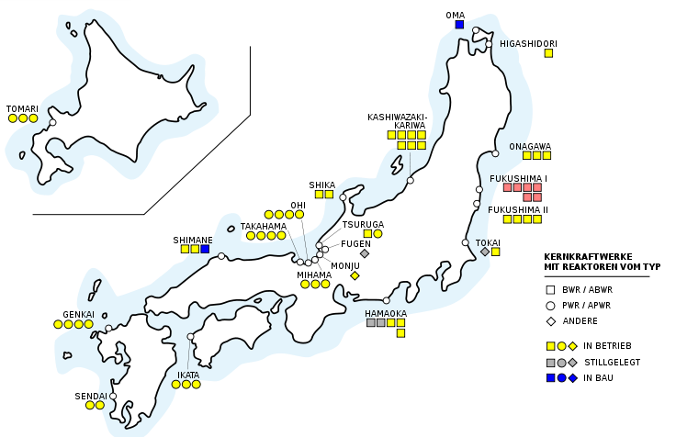
Kernkraftwerke in Japan
Quelle: Wikipedia
  Vor 11/03: 55 KKW in Betrieb (47GW) Leistung. 2 KKW in Bau, 12 in Planung.
  Langzeitprogramm der Regierung: Ausbau der Kapazität auf 70 GWel.
  11/03: Von Erdbeben und Tsunami betroffene KKW-Standorte:
    Fukushima I (Daiichi),
    Fukushima II (Daini), Onagawa, Tokai.
  Nach 11/03: Noch 18 KKW in Betrieb, Nach Mai 2011: Noch 9 KKW am Netz.
  September 2013: Abschaltung aller Anlagen

Slide 7
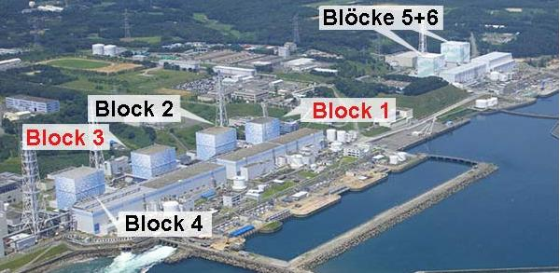
Die Siedewasserreaktoren „Fukushima I“
Betreiber
der Anlagen:
TEPCO
Block | Inbetriebnahme | Leistung MWe | Hersteller
1 | 1971 | 460 | GE
2 | 1974 | 784 | Toshiba/GE
3 | 1976 | 784 | Toshiba
4 | 1978 | 784 | Hitachi
5 | 1978 | 784 | Toshiba
6 | 1979 | 1100 | Toshiba/GE
zum Zeitpunkt
des Erdbebens
in Revision

Slide 8
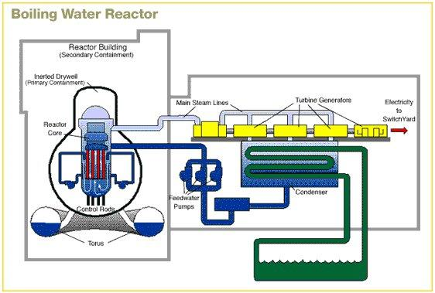
Fukushima 1 - 4

Slide 9
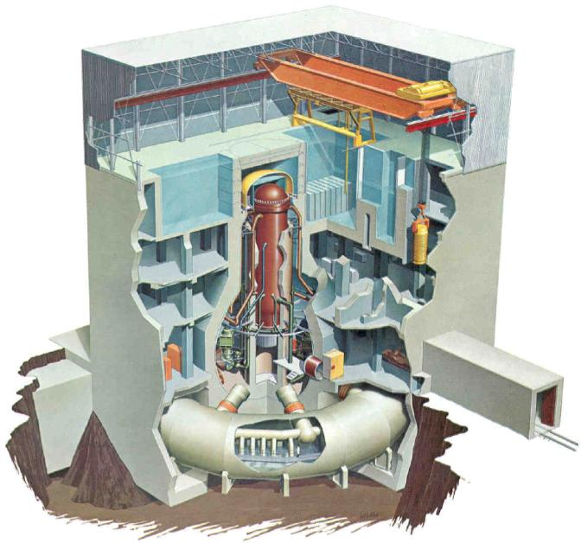
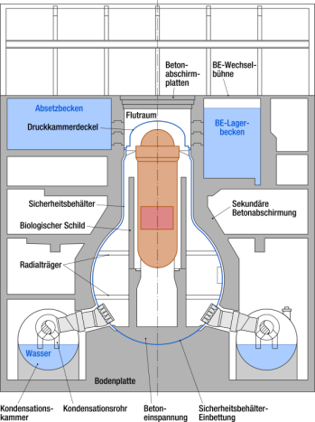
Siedewasserreaktor „Mark I“ – Fukushima I (Block 1)

Slide 10
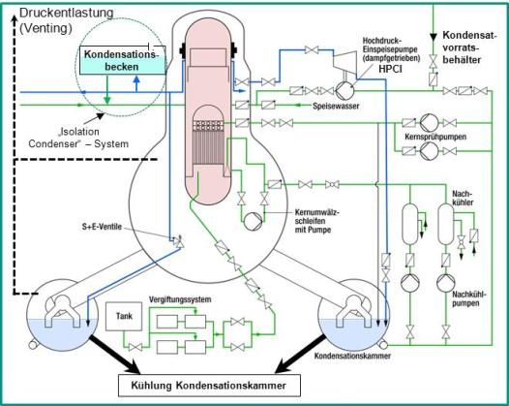
Not- und Nachkühlsysteme der SWR in Fukushima
  Not- und Nachkühlsysteme bestehen u.a. aus
    Nachkühlsystem
    Kernsprühsystem
    „Isolation Condenser“
    HPCI-System (High Pressure Coolant Injection)
passive
Systeme
  Notstromfall (Diesel laufen):
    Wärmeabfuhr mittels aller Not- und Nachkühlsysteme
  Station Black Out:
  (Notstromversorgung nicht verfügbar)
    HPCI + Isolation Condenser
    Keine Wärmeabfuhr aus Containment
    Notfallmaßnahme:
    Druckentlastung Containment

Slide 11
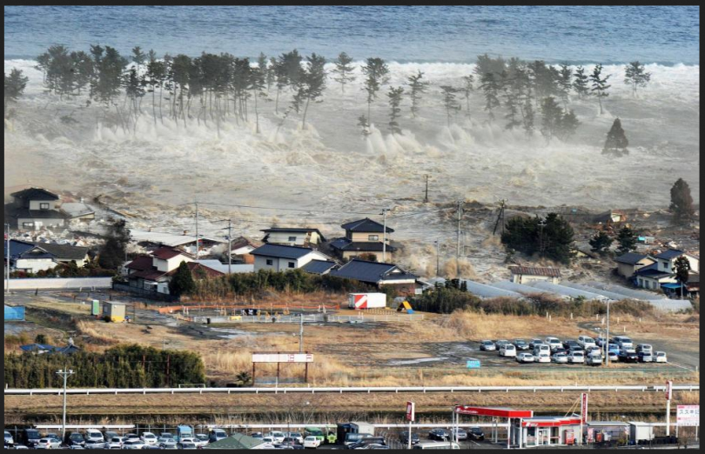
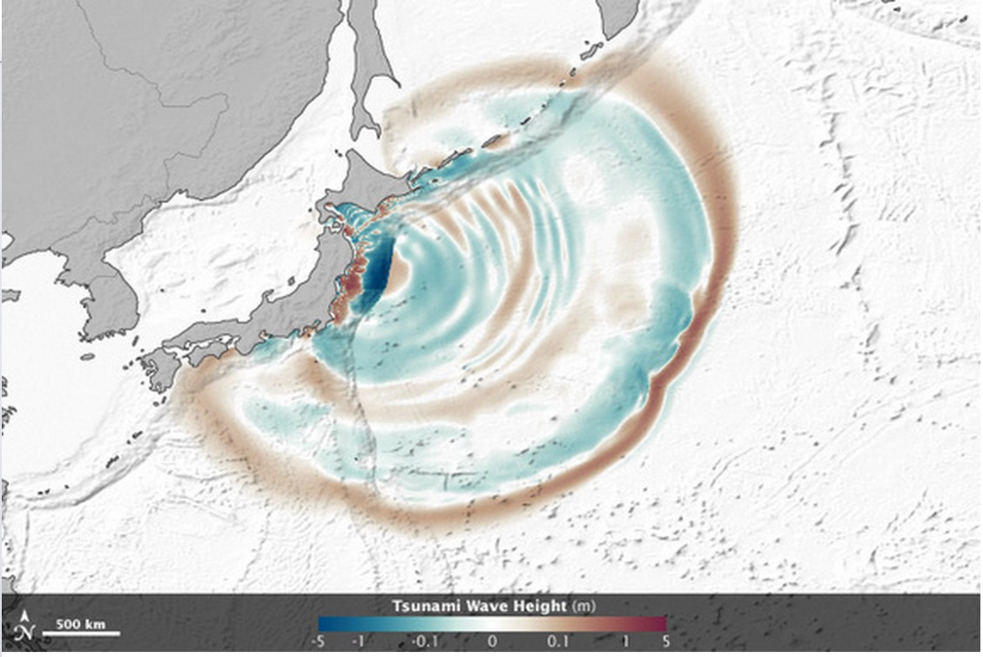
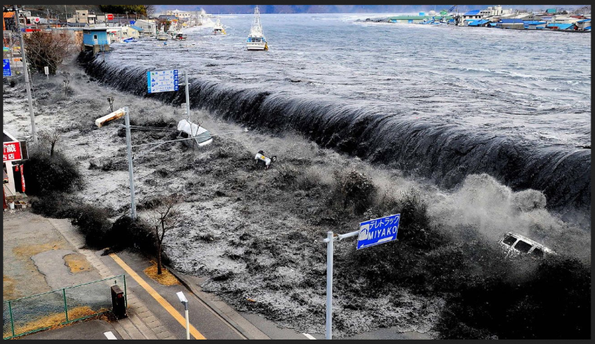
Tōhoku-Erdbeben 2011
Am 11.03.2011 um 14:46:23 Uhr
Ca. 16.000 Tote als Folge des Tsunamis
„tsu“ (津) = Hafen & „nami“ (波) = Welle
Quelle: dailygalaxy.com
livescience.com

Slide 12
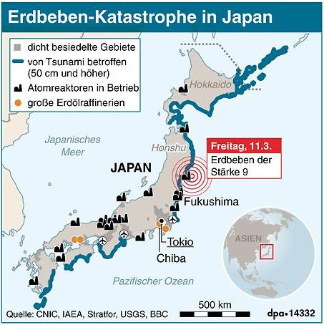
Betroffene KKWs in Japan
Unfallablauf
  Epizentrum
    130 km östlich von Sendai
    163 km nordöstlich des KKW Fukushima I
  Vom Erdbeben und dem
  folgenden Tsunami
  betroffene KKW-Standorte:
    Fukushima I (Daiichi)
    Fukushima II (Daini)
    Onagawa
    Tokai

Slide 13
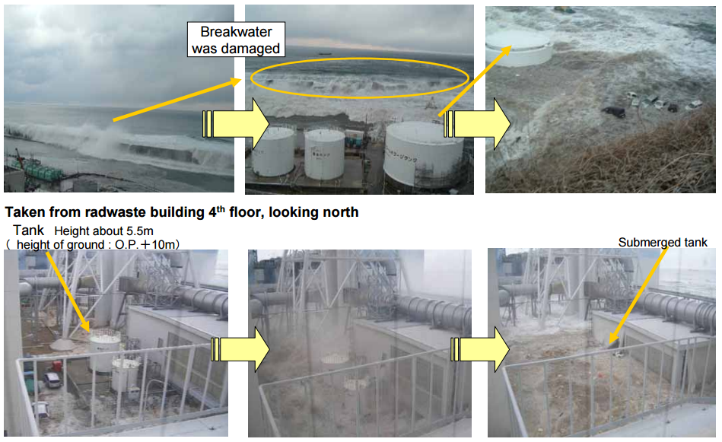
Tsunami erreicht Fukushima Daiichi
Wellenbrecher
zerstört
Tank mit 5.5m Höhe
(10m über dem Meeresspiegel)
Tank mit 5.5m Höhe
(10m über dem Meeresspiegel)
Quelle: http://www.tepco.co.jp/

Slide 14
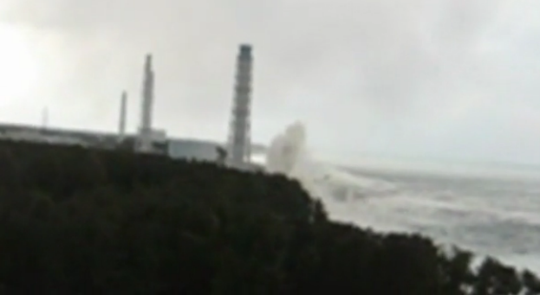
Fukushima I (Block 1) – Unfallablauf (1)
11.03.2011
14:46 Uhr: Erdbeben
  Automatische Abschaltung
  ⇒ Nachzerfallswärme
  Netzausfall ⇒ Notstromfall
  ⇒ Notstromdiesel starten
  Druckentlastung in KoKa
15:42 Uhr: Tsunami
(Höhe = 14m > 2 x Auslegungswert)
  Schädigung/Verstopfung Einlaufbauwerke
  ⇒ Ausfall Nebenkühlwasser
  Ausfall aller Notstromdiesel
  ⇒ Station Black out
  ⇒ Ausfall aller elektrisch betriebenen Systeme
  ⇒ Stromversorgung nur noch über Batterien
  ⇒ HPCI + Isolation Condenser
16:36 Uhr:
    Ausfall HPCI
    später Ausfall Isolation Condenser
http://www.focus.de/panorama/videos/neues-tepco-video-aufnahmen-vom-11-maerz-zeigen-akw-fukushima-bei-tsunami-aufprall_vid_24249.html
Notes:
Auslegungswert: 6,5 m

Slide 15
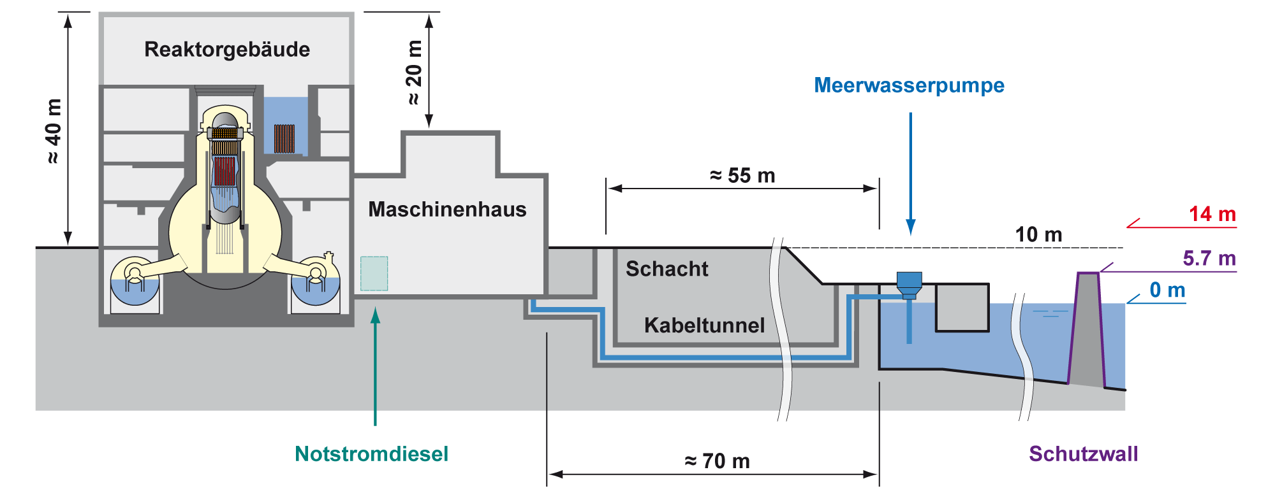
Fukushima Daiichi – Höhenprofil
Quelle: VGB PowerTec
Tsunami-Schutzwall
  Ursprüngliche Auslegung für maximale Wellenhöhen von 3,1 m.
  Nachbesserung 2002 für maximale Wellenhöhen von 5,7 m.
Sicherheitsreserve
  4,3 m durch Fundamenthöhe von 10 m.

Slide 16
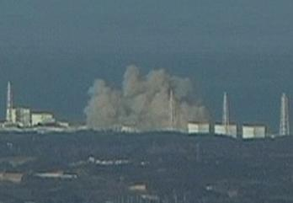
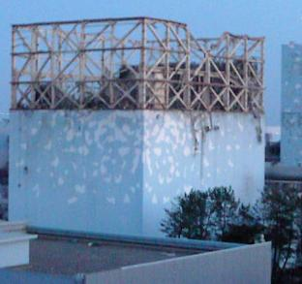
Fukushima I (Block 1) – Unfallablauf (3)
12.03.2011
00:50 Uhr: Druckanstieg im Containment
11:00 Uhr: Anhaltender Druckanstieg
  im Containment (> 2.1-facher Auslegungsdruck)
14:30 Uhr: Druckentlastung Containment
  ins Reaktorgebäude und in Umgebung
  deutlicher Anstieg der Aktivität in Umgebung
15:36 Uhr: Wasserstoff-Explosion im Reaktorgebäude
      H2-Bildung durch Brennstab-Oxidation (max. 300 – 600 kg H2)
      Möglichkeiten H₂-Freisetzung ins Reaktorgebäude
        Druckentlastung
        Leck etc.
      Zündung: Knallgasexplosion
      Containment selbst bleibt intakt
      BE-Lagerbecken nach oben weitgehend offen!

Slide 17
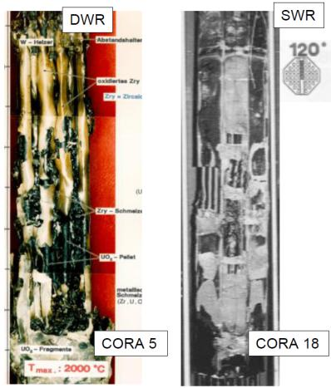
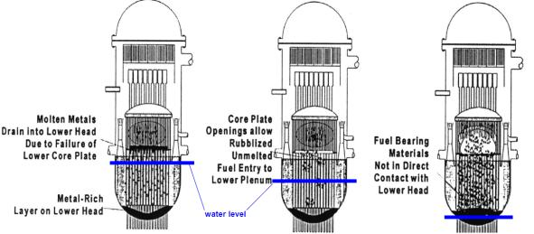
Prinzipieller Ablauf
  Verlust an Kühlmittel
  Aufheizung der Brennstäbe
  Ab ca. 900 °C:
  Beginn der H₂-Erzeugung durch Zirkon-Oxidation
  Hüllrohrversagen: Freisetzung flüchtiger Radioisotope (Cäsium-137, Jod-131)
  Kernschmelze mit möglicher Verlagerung
Oxidation, Aufblähen und Bersten von Brennstäben
(CORA-Experimente am FZK)
Kernabsturz ins
untere Plenum (SWR)

Slide 18
Nachzerfallswärme vs Zeit
  Nachzerfallswärme bei Scram: etwa 7% der thermischen Leistung
  Nachzerfallswärme
  am 01.04.2011: 0,37%
  Block 1: 5,2MWth
  Block 2&3: je 8,8MWth
  Fazit:
  Kühlung muss über Jahre aufrechterhalten bleiben

Slide 19
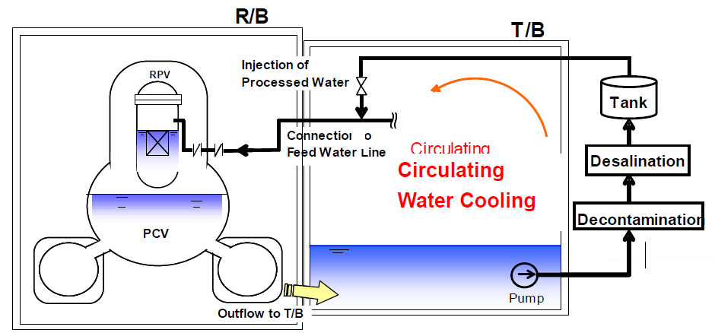
Installation of Cooling Water Circuit
Cooling loops and cleaning systems operational
Strong ingress of ground water through ruptures in concrete basement
Ground water ingress
Quelle: TEPCO

Slide 20
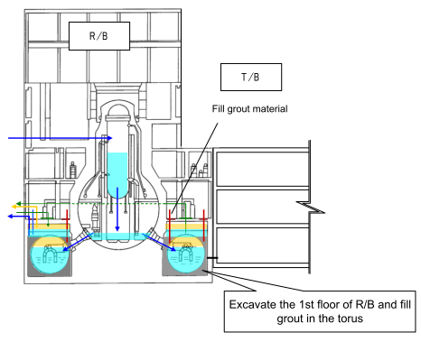
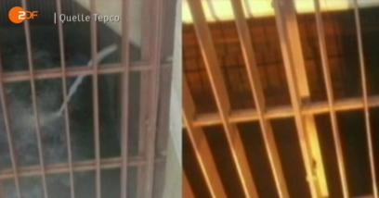
Verschließung von Lecks mittels Flüssigglas / Beton
Vorher/nachher: Riss in Wand des Turbinengebäudes gegen Kabelschacht.
Quelle: TEPCO

Slide 21
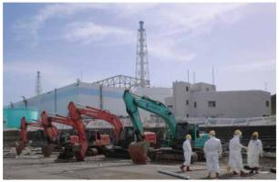
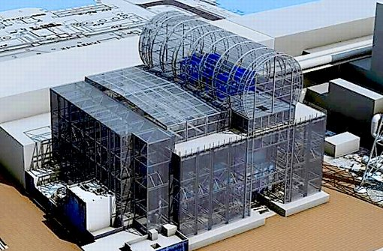
Schutzgebäude, Hülle über den Reaktorgebäuden
Schritt 2: Stahlbeton-Schutzgebäude
Quelle: TEPCO

Slide 22
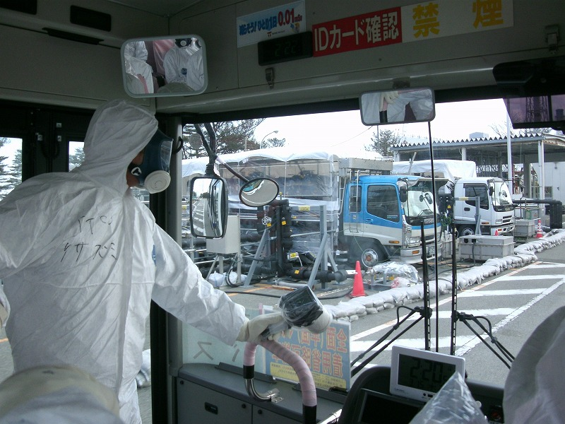
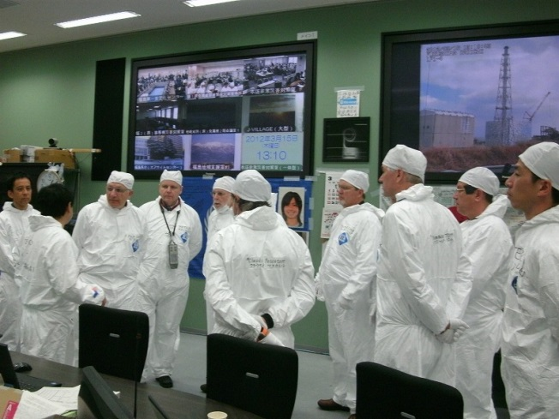
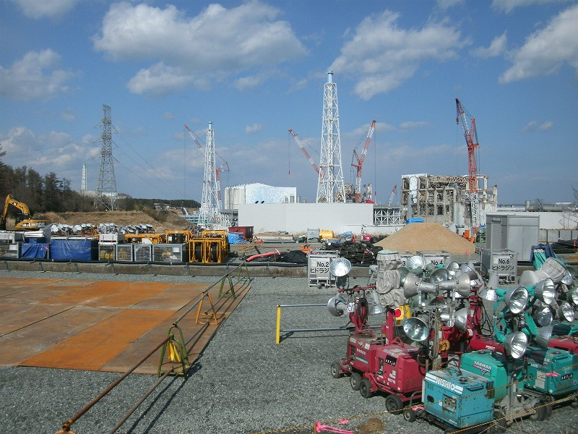
Fukushima: Ortstermin am 15. März 2012
Status der Sicherungs- und Aufräumarbeiten
Quelle: KIT

Slide 23
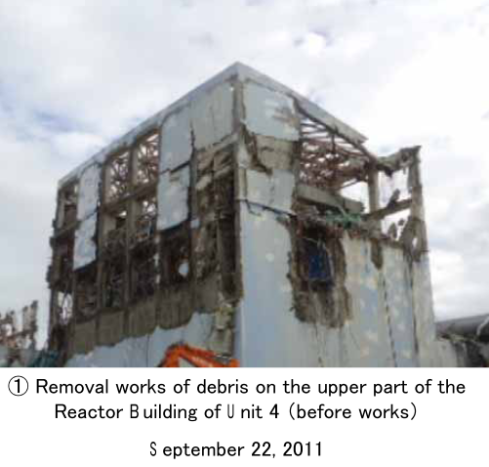
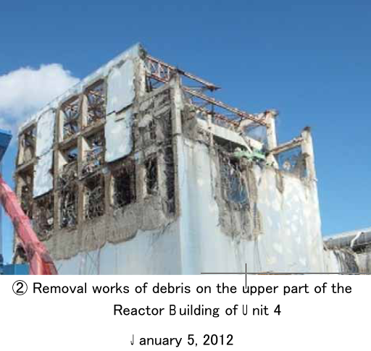
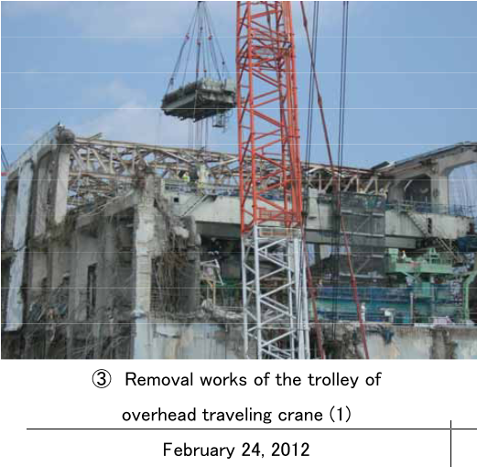
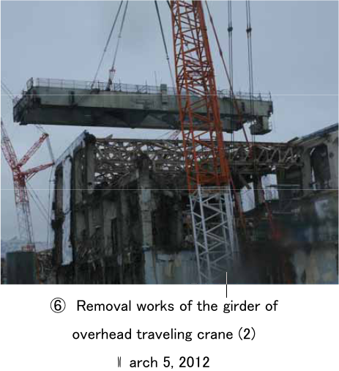
Status März 2012
Rückbau der zerstörten Stahlbetonstrukturen und Entfernung von Großkomponenten des Schutts an Block 4, oftmals fernhantiert.
Quelle: TEPCO
Vollständiger Rückbau: 30 bis 40 Jahre.

Slide 24
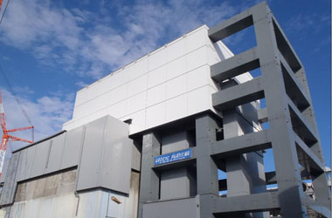
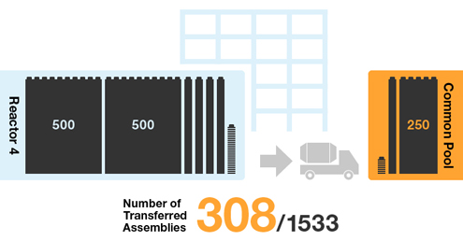
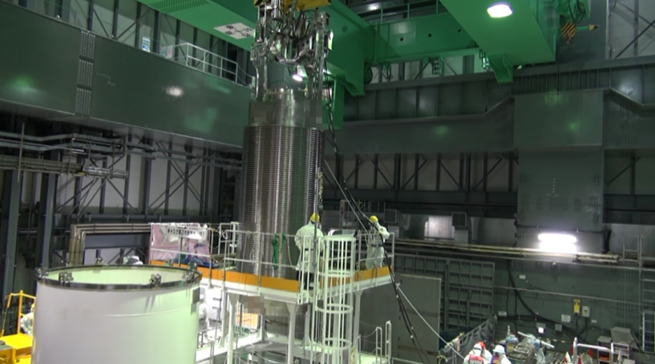
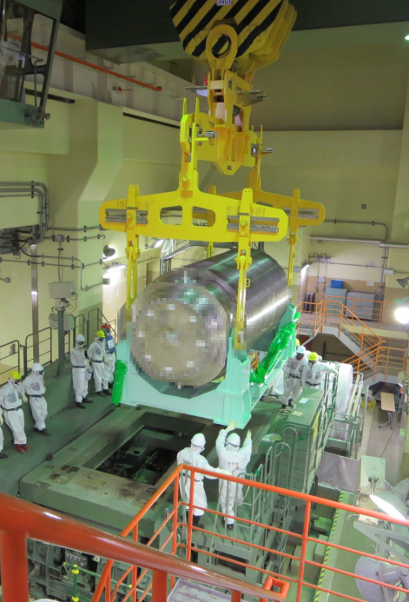
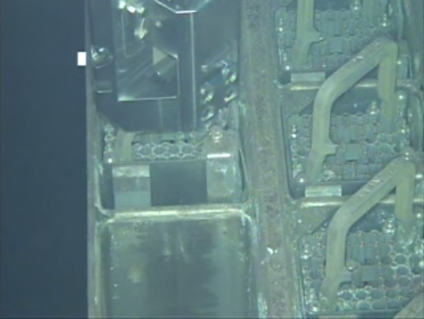
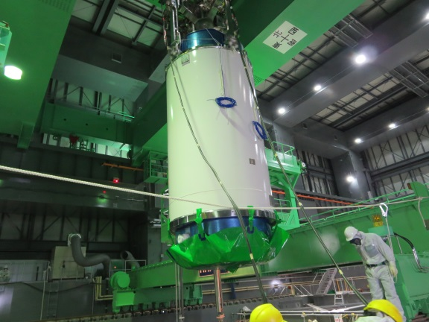
Fuel Removal from Unit 4 – February 10 2014
Source: http://www.tepco.co.jp/en/nu/fukushima-np/removal4u/index-e.html
Notes:
Quelle: Wikipedia – http://de.wikipedia.org/wiki/Georg_Wilhelm_Friedrich_Hegel
Georg Wilhelm Friedrich Hegel (* 27. August 1770 in Stuttgart; † 14. November 1831 in Berlin) war ein deutscher Philosoph, der als wichtigster Vertreter des deutschen Idealismus gilt.
Hegels Philosophie erhebt den Anspruch, die gesamte Wirklichkeit in der Vielfalt ihrer Erscheinungsformen einschließlich ihrer geschichtlichen Entwicklung zusammenhängend, systematisch und definitiv zu deuten. Sein philosophisches Werk zählt zu den wirkmächtigsten der neueren Philosophiegeschichte.
„Das Wahre ist das Ganze“: Idee, Natur und Geist
Hegels Anspruch ist es, die Bewegung des Begriffes selbst – die Selbstentfaltung der logischen und realen Kategorien – in systematischer, wissenschaftlicher Form darzustellen. Sein System resultiert dabei aus dem Grundsatz:
Das Wahre ist das Ganze. Das Ganze aber ist nur das durch seine Entwicklung sich vollendende Wesen. Es ist von dem Absoluten zu sagen, dass es wesentlich Resultat, dass es erst am Ende das ist, was es in Wahrheit ist; und hierin eben besteht seine Natur, Wirkliches, Subjekt oder Sichselbstwerden zu sein. (PG 24)

Slide 25
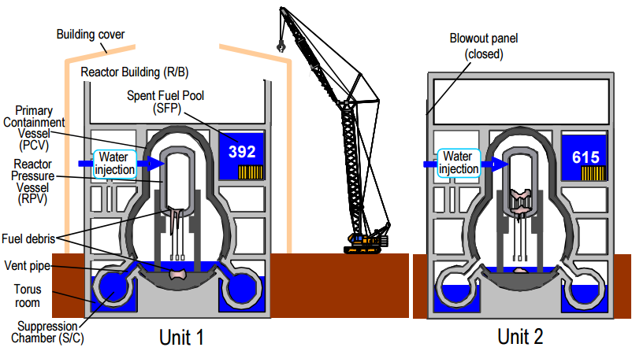
Status Quo der Anlage (Stand 27.08.2015)
Quelle: http://www.tepco.co.jp/

Slide 26
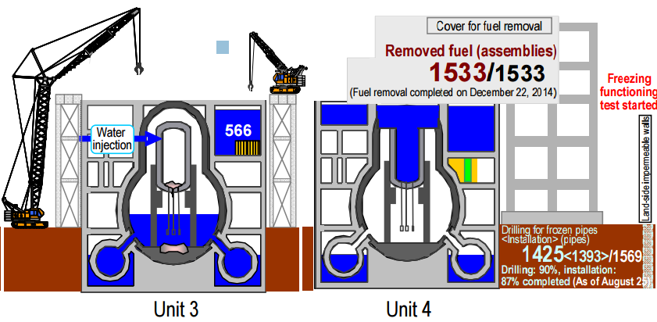
Status Quo der Anlage (Stand 27.08.2015)
Quelle: http://www.tepco.co.jp/

Slide 27
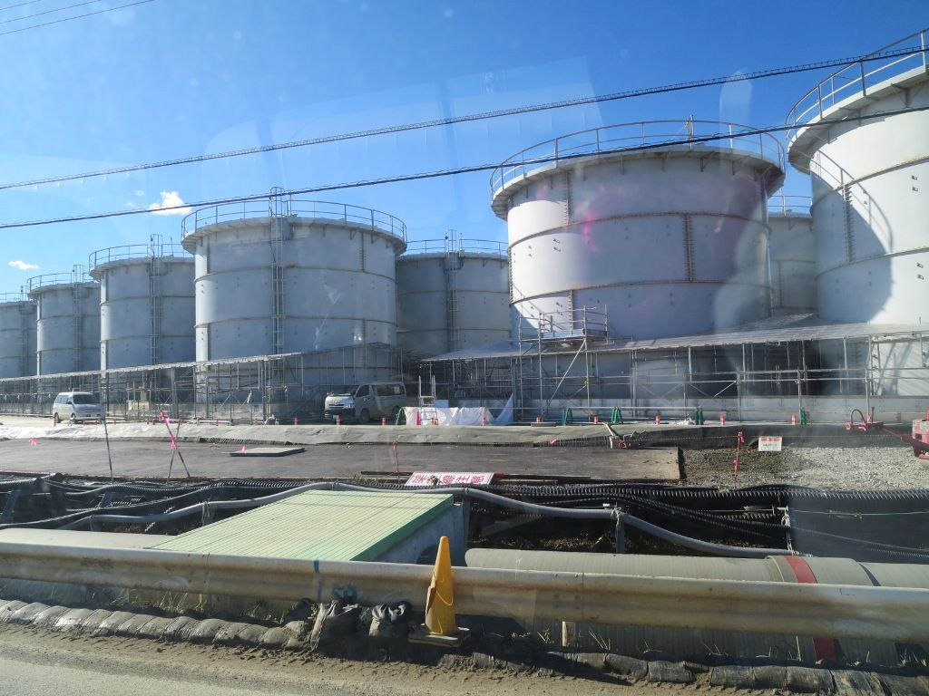
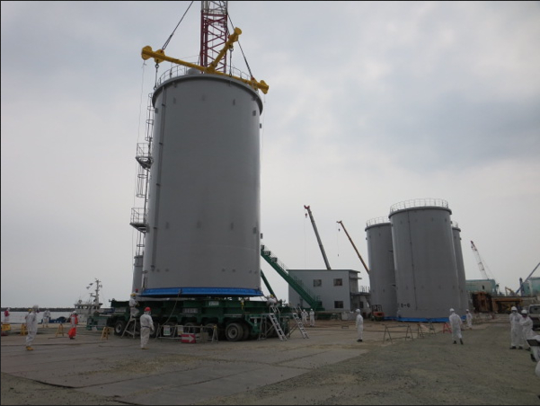
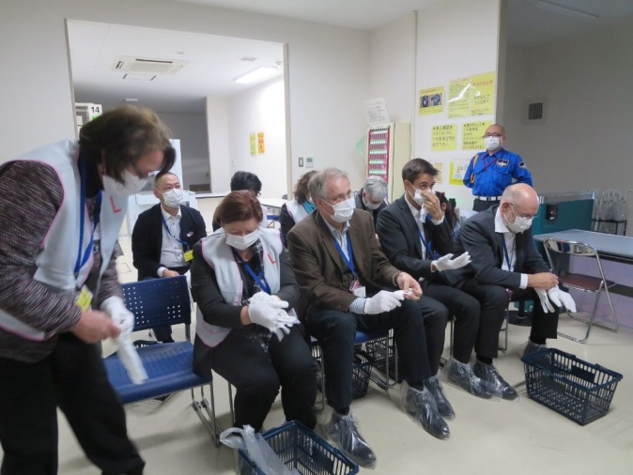
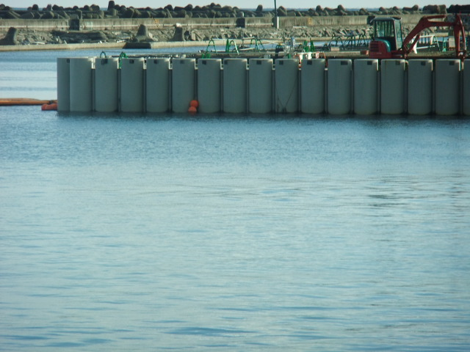

Besuch der Anlage Dezember 2014
Quelle: http://www.tepco.co.jp, Dezember 2014

Slide 28


Fuel Removal from Unit 4
Completed: 2014/12/22
Source: http://www.tepco.co.jp/en/decommision/
Notes:
Quelle: Wikipedia – http://de.wikipedia.org/wiki/Georg_Wilhelm_Friedrich_Hegel
Georg Wilhelm Friedrich Hegel (* 27. August 1770 in Stuttgart; † 14. November 1831 in Berlin) war ein deutscher Philosoph, der als wichtigster Vertreter des deutschen Idealismus gilt.
Hegels Philosophie erhebt den Anspruch, die gesamte Wirklichkeit in der Vielfalt ihrer Erscheinungsformen einschließlich ihrer geschichtlichen Entwicklung zusammenhängend, systematisch und definitiv zu deuten. Sein philosophisches Werk zählt zu den wirkmächtigsten der neueren Philosophiegeschichte.
„Das Wahre ist das Ganze“: Idee, Natur und Geist
Hegels Anspruch ist es, die Bewegung des Begriffes selbst – die Selbstentfaltung der logischen und realen Kategorien – in systematischer, wissenschaftlicher Form darzustellen. Sein System resultiert dabei aus dem Grundsatz:
Das Wahre ist das Ganze. Das Ganze aber ist nur das durch seine Entwicklung sich vollendende Wesen. Es ist von dem Absoluten zu sagen, dass es wesentlich Resultat, dass es erst am Ende das ist, was es in Wahrheit ist; und hierin eben besteht seine Natur, Wirkliches, Subjekt oder Sichselbstwerden zu sein. (PG 24)

Slide 29

Decommissioning status
28th January 2016

Slide 30

Contaminated Water Management
28th January 2016

Slide 31
Water decontamination at Fukushima site
The water is decontaminated (remove all nuclides except Tritium) using the Advanced Liquid Processing System (ALPS) delivered by Kurion:
●Present ALPS: 250m3/day x 3 systems
●High-performance ALPS: 500m3/day x 1 system
●Additional ALPS: 250m3/day x 3 systems
Notes:
KURION is in charged with the water purification process.

Slide 32

Kurion expertize concerning tritiated water processing
■ Modular Detritiation System™ (MDS™) approach for water detritiation.
■ Kurion’s MDS™ converts tritiated water (HTO) to gaseous Hydrogen (H2), gaseous Oxygen (O2) and HT, then separates Tritium (T) for stabilization and allows for the disposal of the H2 and O2.
■ Kurion uses a recycling process. By adjusting certain physical parameters and number of cycles, Kurion can modify the system’s goals from low volumes/high decontamination to high volume/low decontamination to achieve the necessary decontamination factors.
The prototype MDS
(Image: Kurion)

Slide 33

Überblick über die Anlage (Stand September 2015)
Quelle: http://enformable.com/wp-content/uploads/2015/09/Fukushima-Daiichi-From-Air.jpg

Slide 34


Slide 35


Slide 36


Auswirkung auf die Umgebung von Fukushima:
RODOS Prognosen für Freisetzungen
Tägliche Durchführung von Ausbreitungs-rechnungen
(24h Vorausschau)
Unterstützung von anderen Notfallschutz-zentren in Europa
RODOS ist heute in Europa in mehr als 10 Ländern installiert
Beispiel: I-131 Luftkonzentration für den 14.03-16.03, berechnet mit JRODOS
Quelle: Wolfgang Raskob, KIT-IKET

Slide 37

Folgen der Kernschmelze für die Umgebung
Quelle: CRIEPI, 2015

Slide 38

Ortsdosisleistung im Umkreis von 60 km
Normalwert:
0,04 Mikro-Sv/h
Quelle: MEXT
Quelle: MEXT
Notes:
Japan sehr gering natürlich

Slide 39



Einrichtung von Evakuierungszonen
Quelle: thejournal.ie, readingthepictures.org
IAEA, Director General report

Slide 40
Overview of ERMIN model for inhabited areas
User Input
Model
Output
Contamination
Dose rate
1. Deposition
on all surfaces
Deposition
Resuspension
Public dose
t
2. Retention
Environment
Recovery worker dose
3 Dose library
Waste amount
And activity
Effort and cost
Strategy
4. Modify for CM
€

Slide 41

Integrated Additional Exposure
Precondition
Calculation Result
normal living (indoor:16 h)
dose reduction factor is different for buildings
current time is proportional to environment description
working range is only one grid
10 mSv
Decontamination
Integrated additional exposure[mSv]
1year
Without CM
indoor:16 h
outdoor:8 h
With CM
Reduction effect of integrated additional exposure by decontamination
Activities/Interaction University of Fukushima and KIT
Notes:
屋内・屋外における線量の計算ができたので、以下の仮定の下、除染による追加被ばく量の低減効果を計算しました。このシナリオでは除染をすることによって約一年間で10 mSvの被ばく量低減を見積もることが示唆された。
従って除染による追加被ばく量の低減を予測することができ、除去率ではわからないような、除染を事故後どのタイミングで行うと被ばく量がどれだけ違うのかがわかります。従って除染を考える際に非常に有効であると考えています。

Slide 42

Dekontaminationsmaßnahmen
Quelle: IAEA, Director General report, 2014

Slide 43



Dekontaminationsmaßnahmen
Quelle: http://www.tepco.co.jp, Dezember 2014

Slide 44


Dekontaminationsmaßnahmen
Quelle: IAEA, Director General report, 2014

Slide 45


Schrittweise Aufhebung der Evakuierungszonen
Erste komplette Evakuationzone von Naraha am 05.09.2015 aufgehoben
Als erstes Testobjekt
Jeder Einwohner bekommt ein Dosimeter
Quelle: IAEA, Director General report, 2014
Bild

Slide 46



Slide 47


Slide 48



Slide 49

Beispiel von Nachrüstungen in Hamaoka
Japan: operable reactors to resume operation
Unit 1 of Kyushu Electric Power Company's Sendai plant in Kagoshima prefecture was the first of Japan's operable reactors to resume operation since September 2013 when it restarted last August. The restart of unit 2 followed in October.
These were followed by unit 3 of Kansai Electric Power Company's Takahama nuclear power plant in Fukui prefecture on 29 January, while unit 4 of that plant is in the process of restarting.
Both are offline again since 9th March 2016.
Another 20 reactors are moving through the restart process, which has been prioritised to bring on the most-needed reactors first, in the localities and prefectures more supportive of restart.
Quelle: http://www.japantimes.co.jp/

Slide 50

Japan Überblick
2011:
52 KKWs
in Betrieb
2016:
4 KKWs
in Betrieb
von 43
betriebsfähigen

Slide 51

Ikata nuclear power plant in Ehime prefecture
Shikoku Electric Power Company has submitted an amended 'construction plan' to the Japanese regulator for strengthening unit 3 of its Ikata nuclear power plant in Ehime prefecture. The plan is the second of three applications required during the restart process.
04 March 2016

Slide 52
Japan KKW Altersstruktur
As of March, 2015
Plant numbers
0-4 5-9 10-14 15-19 20-24 25-29 30-34 35-39
Operation years

Slide 53
Japans Rückbau Situation
Geringe Rückbau-Erfahrung: Momentan sehr Fukushima orientiert
Kooperation zwischen Fukui- Universität und KIT

Slide 54


Kernenergie Weltweit
1
Finnland
10
Russland
1
Weissrussland
Frankreich
1
2
Slowakei
Südkorea
5
5
USA
2
Japan
2
Pakistan
29
China
2
VAE
2
Taiwan
6
Indiien
1
Brasilien
EPR Taishan, China
1
Argentinien
Weltweit betreiben 31 Länder KKW
Weltweit sind 442 KKW betriebsbereit
18 europäische Länder haben KKW
Weltweit sind 66 KKW im Bau
Notes:
Weltweit setzen 33 Länder auf Kernenergie (Stand 12/2013)
Im Dezember 2013 waren in 31 Ländern 435 Kernkraftwerke mit einer installierten elektrischen Bruttoleistung von über 398 GWe in Betrieb und in 15 Ländern 70 Kernkraftwerke mit einer elektrischen Bruttoleistung von knapp 74 GWe im Bau.
Die weltweite Stromerzeugung aus Kernenergie betrug im Jahr 2013 netto rund 2.364 Milliarden kWh. Seit der ersten Stromerzeugung in einem Kernkraftwerk - am 20. Dezember 1951 im Schnellen Brüter EBR-I in den USA - sind kumuliert 70.310 Milliarden kWh netto erzeugt worden.
========================================
Argentinien Atucha: Inbetriebnahme 6/2014
Taishan 1: Netzsynchronisierung 2015 (1660MWe)
Taishan 2: Netzsynchronisierung 2016

Slide 55


Operational Reactors, statistics of IAEA, March 2016

Slide 56

China: Energy statistics

Slide 57


ELECTRICITY PRODUCTION AND
INSTALLED CAPACITY
ENERGY RELATED RATIOS

Slide 58



Nuclear Power in China
32 nuclear power reactors in operation
22 under construction, and more about to start construction.
Additional reactors are planned
More than three-fold increase in nuclear capacity to at least 58 GWe by 2020-21
Then up to 150 GWe by 2030, and much more by 2050.
China’s policy is to have a closed nuclear fuel cycle.
China’s policy is to ‘go global’ with exporting nuclear technology
NPP Qinshan (3-1 & 3-2)
(Updated April 2016)

Slide 59

APPROVED PREPARATORY WORK
FOR NNP CONSTRUCTION

Slide 60


Stromproduktion in VR China
Einwohner: 1.4 Milliarden
Fläche: 9.60 Millionen km²
VR China:
2% Kernenergiestrom
32 KKW in Betrieb
22 KKW im Bau
Grafik: http://de.wikipedia.org/wiki/Liste*China
Notes:
Global wurden im Jahr 2011 22.158,5 Mrd. kWh (=TWh) elektrischer Energie produziert. Etwa zwei Drittel der Gesamtproduktion stammen aus der Verbrennung fossiler Energieträger, ca. 20 % wurden regenerativ erzeugt und knapp 12 % mittels Kernenergie gewonnen.^{[2]}
http://de.wikipedia.org/wiki/Liste_der_Kernreaktoren_in_der_Volksrepublik_China
2 EPR in Taishan

Slide 61

Schlussbemerkung: Was ist der “Human Factor”?
Im allgemeinen Sprachgebrauch versteht man unter dem “menschlichen Faktor” den ungünstigen Einfluss von Menschen auf Arbeitsabläufe.
Im fachlichen Sinn ist der “Human Factor” ein Maß für die menschliche Fehlerwahrscheinlichkeit bzw. Zuverlässigkeit und kann zahlenmäßig berechnet werden.
Foto: spiegel.de
Vergessene Tsunami-Warnsteine
Inschrift:
„Baue nicht unterhalb dieses Steins!“
„Bei Erdbeben, achte auf Tsunamis!“
61

